Slide 1
Obsahuje web indikace blížící se krize?
Umíme je rozeznat?
Jan Dědek, Peter Vojtáš
Katedra Softwarového Inženýrství
Univerzita Karlova v Praze
Juraj Vojtáš

Slide 2
Ekonomická stránka problému
Různorodost ekonomických škol a názvů
Subjektivnost vysvětlení ekonomické reality z různých úhlů pohledu
Spekulativní a tendenční vyjádření investorů

Slide 3
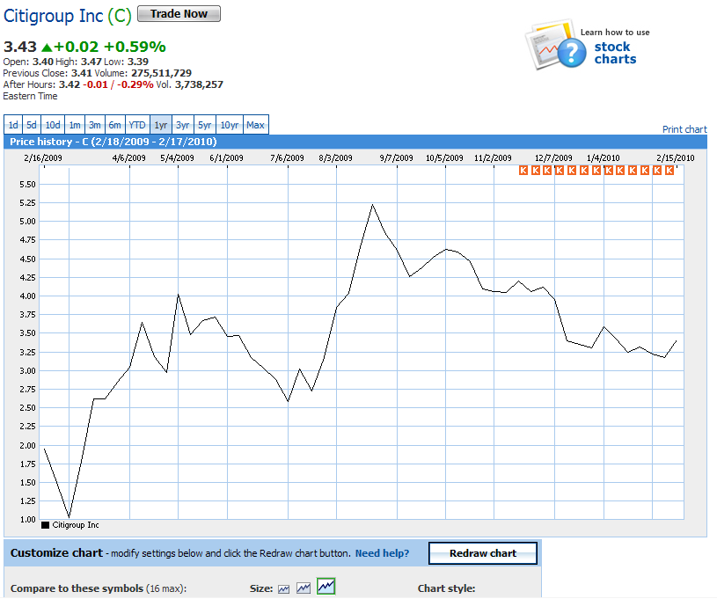
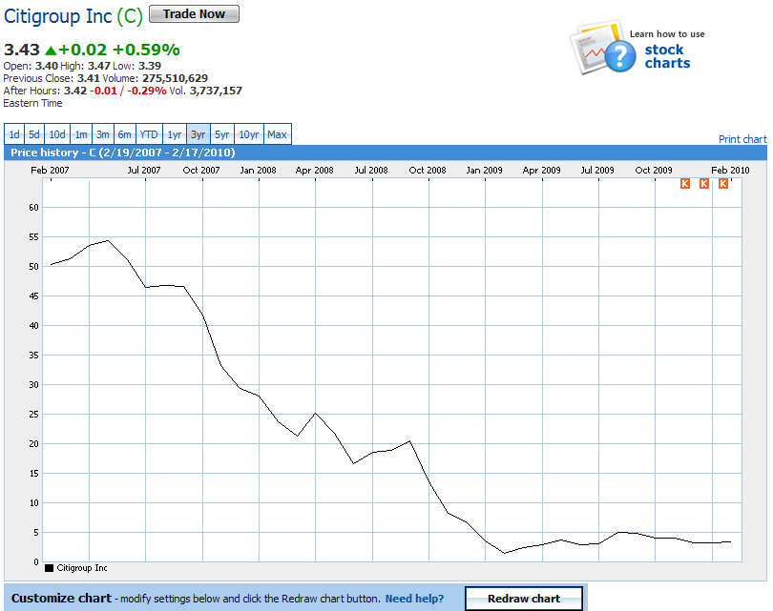
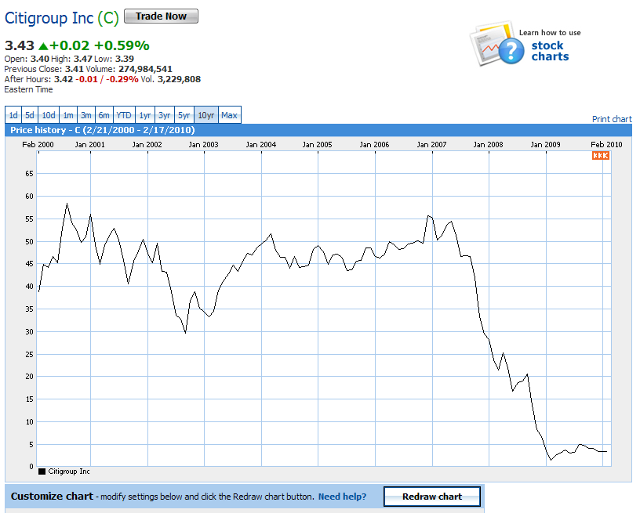
1 rok
3 roky
Různé úhly pohledu
Citigroup - různý rastr
10 let

Slide 4
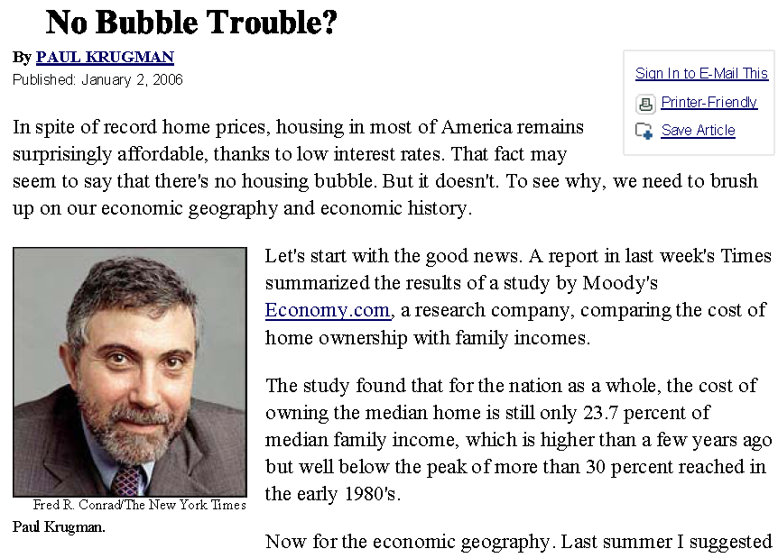
Potíže se strojovým porozuměním textu
http://select.nytimes.com/2006/01/02/opinion/02krugman.html

Slide 5
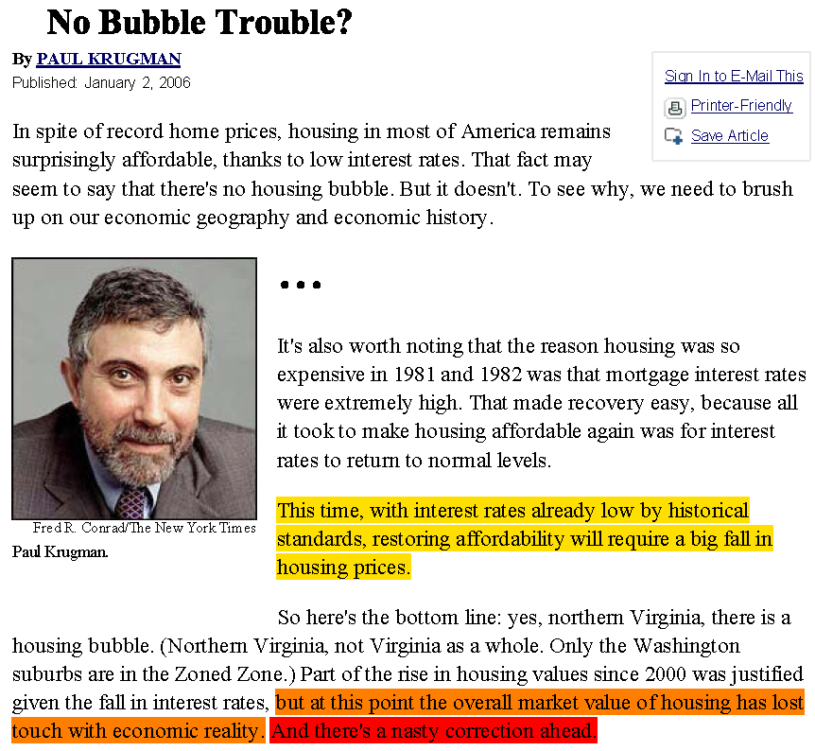
Část vypuštěna
Argumentace
Předpověď krize?
http://select.nytimes.com/2006/01/02/opinion/02krugman.html

Slide 6
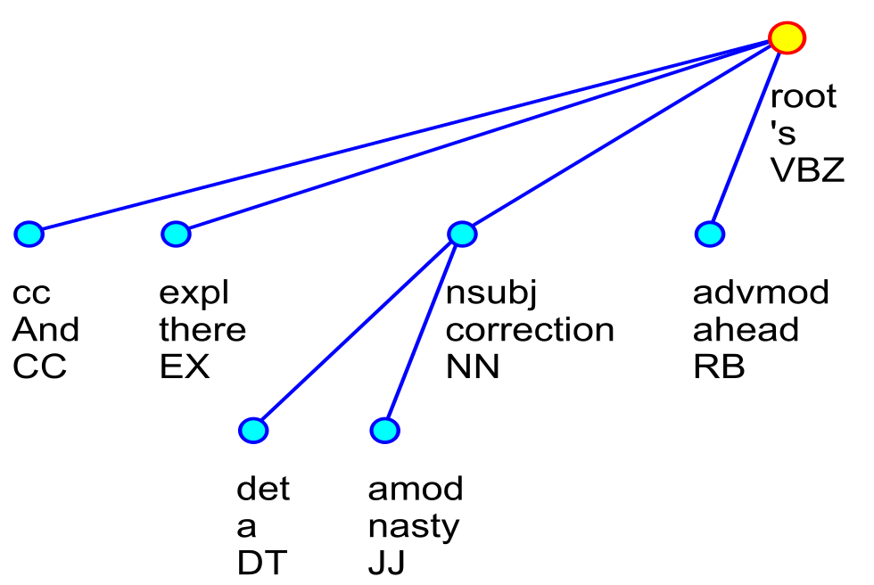


Tvrzení o nadcházející krizi?
Stanford
Dependency Parser
ÚFAL Netgraph
"And there's a nasty correction ahead."

Slide 7
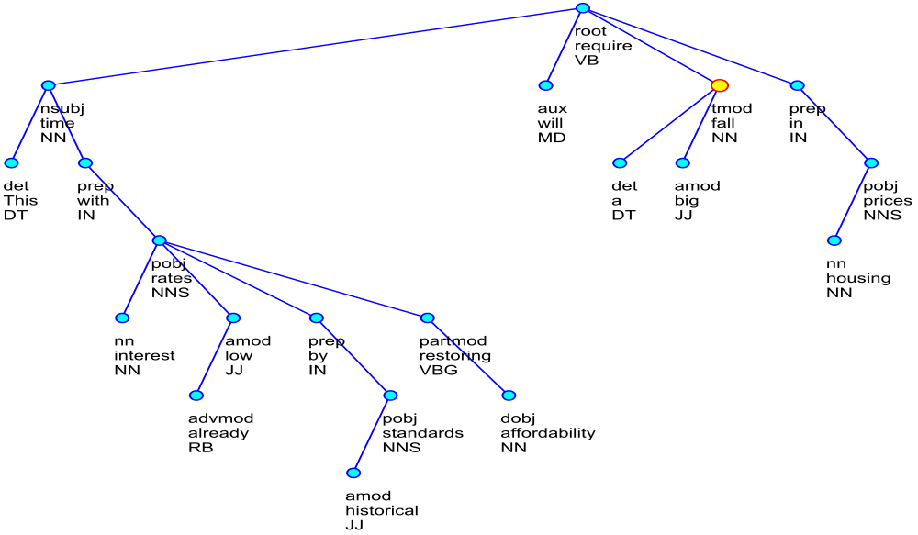
Argumentace? (1)
"This time, with interest rates already low by historical standards, restoring affordability will require a big fall in housing prices."

Slide 8
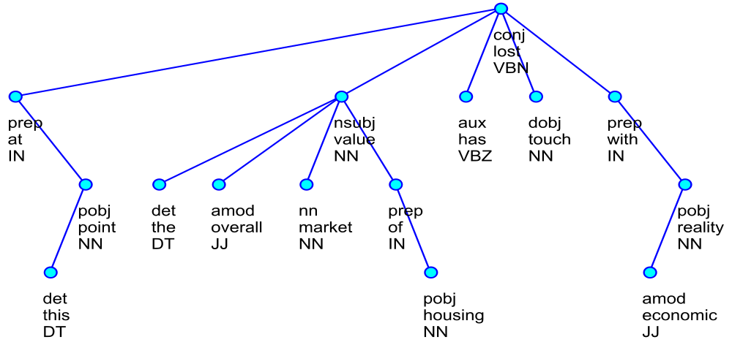
Argumentace? (2)
"..., but at this point the overall market value of housing has lost touch with economic reality."

Slide 9
Reálna hodnota vyjádření z testovacího článku
Ekonomická hodnota
Důvěra na webu
Uživatelské preference
Reputace autora
Bezpečnost

Slide 10
Co dokáže náš software?
Dokáže odhalit článek, ve kterém autor tvrdí, že se nějaká krize blíží?
Dokáže z článku „vytáhnout“ hlavní argumenty, kterými je tvrzení podloženo?
Dokáže argumenty formalizovat a ověřit?
… prozatím s velkými obtížemi!

Slide 11
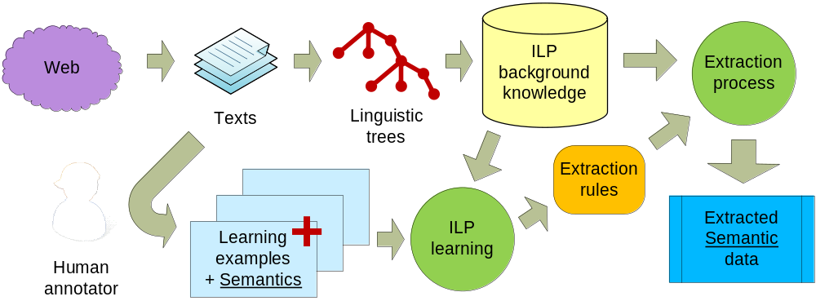
Metody a nástroje
… netriviální text & data mining
Klíčová slova
Logická reprezentace vět na základě lingvistické analýzy
Sémantická anotace a vyhledávání
Webové úložiště s evidencí změn v čase

Slide 12
Možnosti našeho přístupu, závěry a další plány
Ušetření času prohledávání webu jednotlivcům
Akumulace a agregace velkého množství dat do volitelné struktury
Možnost třídit informace podle zadaných kritérií:
  vážení důležitosti
  podle zadaných kritérií:
    země původu, pozice člověka, od kterého informace pochází, spolehlivost, historické údaje, oficiální stránky vlády.
Hledání trendů, odhadování možných rizik.

